Slide 1
KẾ HOẠCH BÀI DẠY
Môn : Toán
Bài 23: Bảng các số từ 1 đến 100
GV: Lê Thị Lan

Slide 2
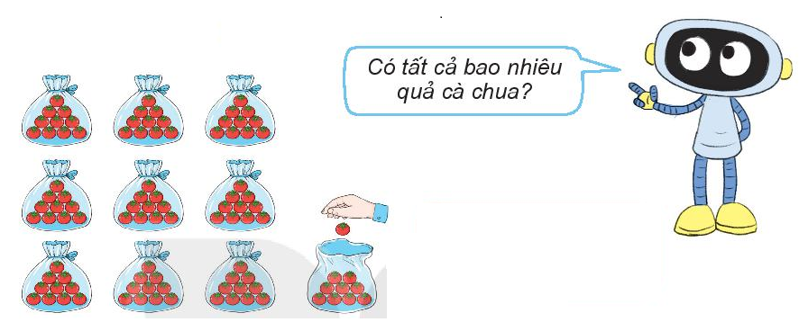
99 thêm 1 là 100
100 đọc là một trăm.
100 gồm 10 chục.

Slide 3
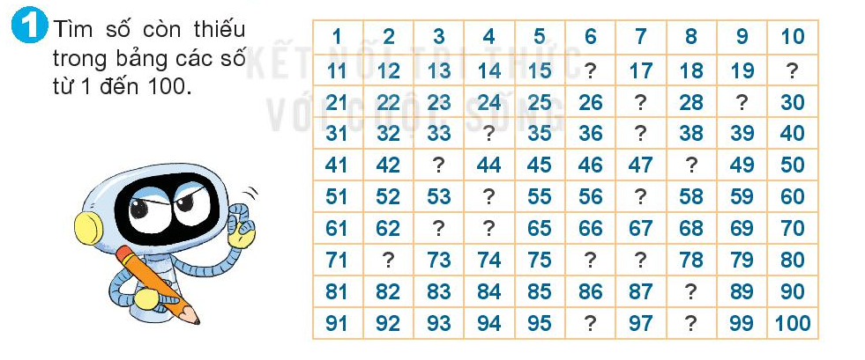
16
20
27
29
34
37
43
48
52
57
63
64
72
76
77
88
96
98

Slide 4
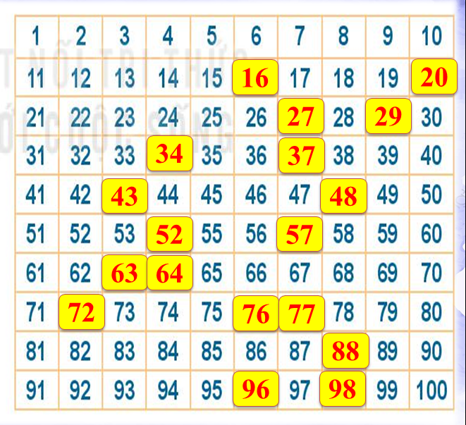

Slide 5
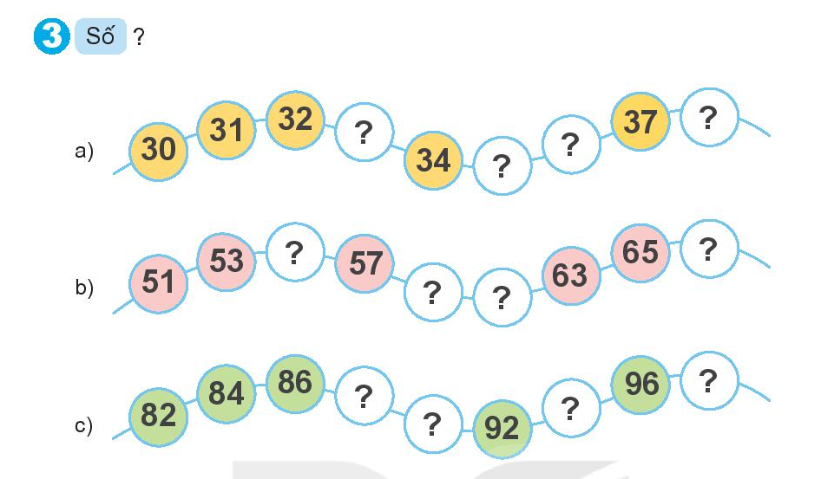
38
33
36
35
55
67
59
61
98
88
94
90

Slide 6
